Slide 1
Продуктивность и адаптивность сортов картофеля с разными эколого-морфологическими признаками
Абиала Адевале Аурель
кандидат сельскохозяйственных наук
Москва 2023

Slide 2
2
Картофель (Solanum tuberosum) по происхождению является культурой из Перу, распространен по всему миру и занимает очень важное место в мировом производстве продукции растениводства.
Это четвертая культура по величине в мире (376 млн. тонн) для потребления человеком после кукурузы (более миллиарда тонн), риса (787 миллионов тонн) и пшеницы (770 миллионов тонн) (FAOSTAT).
Картофель является одной из культур с самым высоким урожаем на гектар (в тоннах), а его короткий цикл обеспечивает до трех урожаев в год в регионах с благоприятным климатом.
Картофель представляет неизбежное решение проблемы роста населения и голода в мире, тем более что его можно культивировать в большом количестве широт и почти во всех почвенно-климатических условиях (за исключением экваториальной зоны).
Производство картофеля в Африке увеличилось за последние годы, на Африканский континент приходится 7,5 % мирового производства (более 28 миллионов тонн). В западной Африке, многие страны имеют большой потенциал для производства этой культуры. Среди них можно выделить Республику Мали, Республику Нигер, Республику Бенин и Республику Кот-д’Ивуар (FAOSTAT). Это свидетельствует о большом потенциале данной страны. Однако одной из серьезных проблем картофельного сектора в этом регионе является отсутствие или недостаток семенного материала.
Мы считаем, что Россия является отличным партнером для устранения этой проблемы. Российские научные учреждения имеют большой опыт по созданию и адаптации новых сортов к различным агроклиматическим условиям.

Slide 3
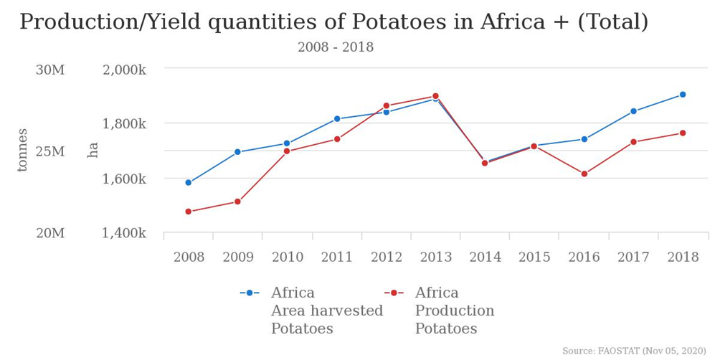
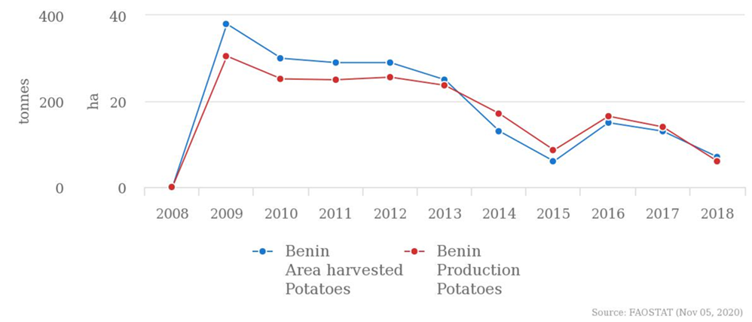
Картофель в Бенин
3
Картофель является премиальным продуктом для Республики Бенин, ежегодно его импорт из соседних и европейских стран достигает 129 тыс. долларов в год.
Импорт картофеля последние годы и имеет тенденцию к увеличению. Значение импорта для страны по данным ФАО составляет 530 тыс. долларов, несмотря на то, что агроклиматические условия некоторых регионов страны (северная, западная часть) отвечают требованиям культуры. Для того чтобы сделать картофель доступным продуктом в Бенине, виду отсутствия селекционных достижений страны, нужно внедрять новые устойчивые сорта Европейской и Российской селекции.
Особенно важным является изучение особенностей управления адаптационным потенциалом культуры, агроэкологическая оценка сортов картофеля, разработка приемов повышения продуктивности агроценоза. В настоящее время, отмечается увеличение валового сбора картофеля в мире. Эти результаты были достигнуты за счет того, что идет значительный прогресс картофелеводства в развивающихся странах и значит внедрение сортов в новых климатических условиях.
Сегодня, во всех странах обсуждается проблема реализации биологического потенциала картофеля.
Решение такой проблемы можно достичь путем изучения особенностей сортов: адаптивность, пластичность и стабильность.
Основываясь на этих данных, отрасль растениеводство сможет выполнить свою важную задачу: разработать сортовую технологию возделывания сельскохозяйственных культур.

Slide 4
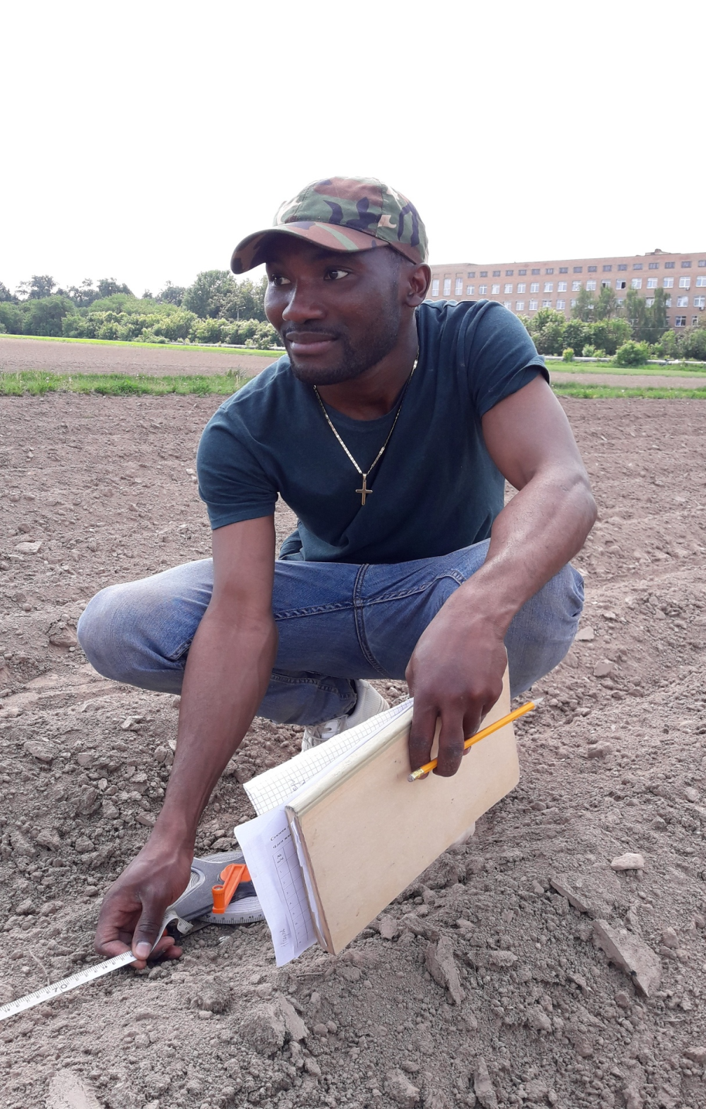
Степень научной разработанности проблемы
4
Важный и значительный вклад в изучение сортовых особенностей картофеля оказали работы отечественных ученых – Д.Н. Прянишникова, А.Г. Лорха, П.И Альсмика, А.В. Коршунова, А.И. Кустарева, Б.В. Анисимова, А.В. Бутова, В.И. Старовойтова, А.Н. Постникова, З.И. Усановой и др. Этими исследованиями занимались и иностранные ученые, им посвящены труды Фритца, Хиллтера, Шпаара, Элиссона, Hoopes and Plaisted, Carputo and Frusciante, Dean, Bradshaw, Howard, Karp and al., Firman and Allen, L. Gulluoglu и H. Aroglu, Bohl and Johnson, Dalton, Walther-Hellwig and Frankl, J. Hosseininejadian и Mohammadreza Naderidarbaghshahi, H. Abhra, D. Below и G. Woldegiorgis.

Slide 5
Цель и задачи исследований
5
Цель- установить влияние приемов повышения эффективности производства картофеля на основе управления продукционным процессом культуры.
Реализация поставленной цели предусматривает выполнение следующих задач:
- установить влияние эколого-морфологических особенностей и морфоархитектоники растений картофеля, обеспечивающих адаптацию к изменяющимся условиям тепло- и влагообеспеченности агроценозов, на урожайность и качество продукции;
адаптация технологических приемов возделывания к биологическим особенностям картофеля (площадь питания, фракция семенного клубня);
- повышение фотосинтетической активности, морфо-биологических показателей и продуктивной изменчивости агроценоза под влиянием биологически активных веществ
-определение влияния эколого-морфологических особенностей и морфоархитектоники растений картофеля, обеспечивающих адаптацию к изменяющимся условиям тепло- и влагообеспеченности агроценозов, на урожайность и качество продукции.
- изучение экономической целесообразности применения предлагаемых приемов при производстве картофеля.

Slide 6
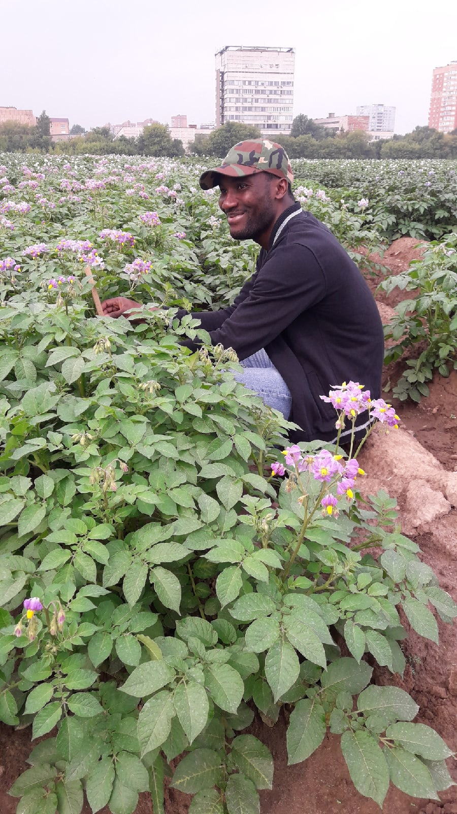
Научная новизна
6
заключается в обосновании перспективных способов управления продукционным процессом картофеля, обеспечивающих биологизацию технологии возделывания этой культуры с учетом морфобиологических особенностей растений (экоморфотипов), обеспечивающую существенное повышение уровня урожайности и качества продукции. Показан процесс формирования отдельных компонентов элементов продуктивности картофеля в зависимости от фазы роста и развития, обоснованы агротехнические приемы, позволяющие целенаправленно воздействовать на него. Обоснован биологический подход управления агроценозом картофеля, основанном на адаптивных реакциях сортов разных экоморфотипов на применение биостимуляторов роста. Выявлены особенности формирования основных элементов урожая, компонентов его структуры и качества клубней в зависимости от применяемых агроприемов.

Slide 7
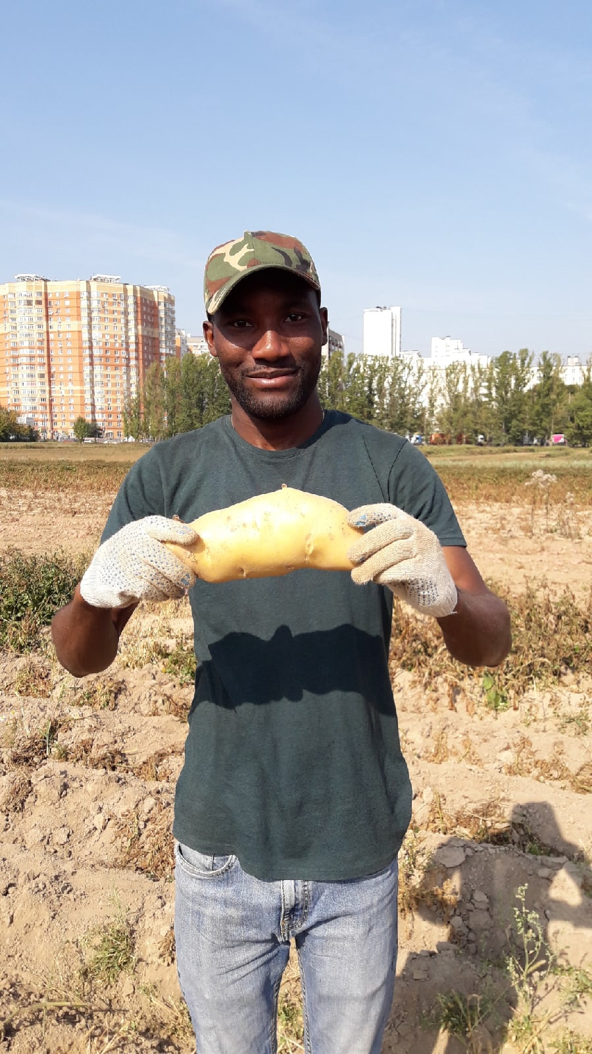
Практическая значимость
7
заключается в разработке практических рекомендаций по разработке сортовой агротехники картофеля, с учетом морфоархитектоники растений, приемов выращивания картофеля с использованием рострегулирующих соединений с целью повышения урожая и повышения его качества.
Проведенные исследования позволили установить наиболее перспективные сорта для возделывания в условиях Нечерноземной зоны, которые по своим агроклиматическим требованиям соответствуют условиям тепло- и влагообеспеченности республики Бенин.

Slide 8
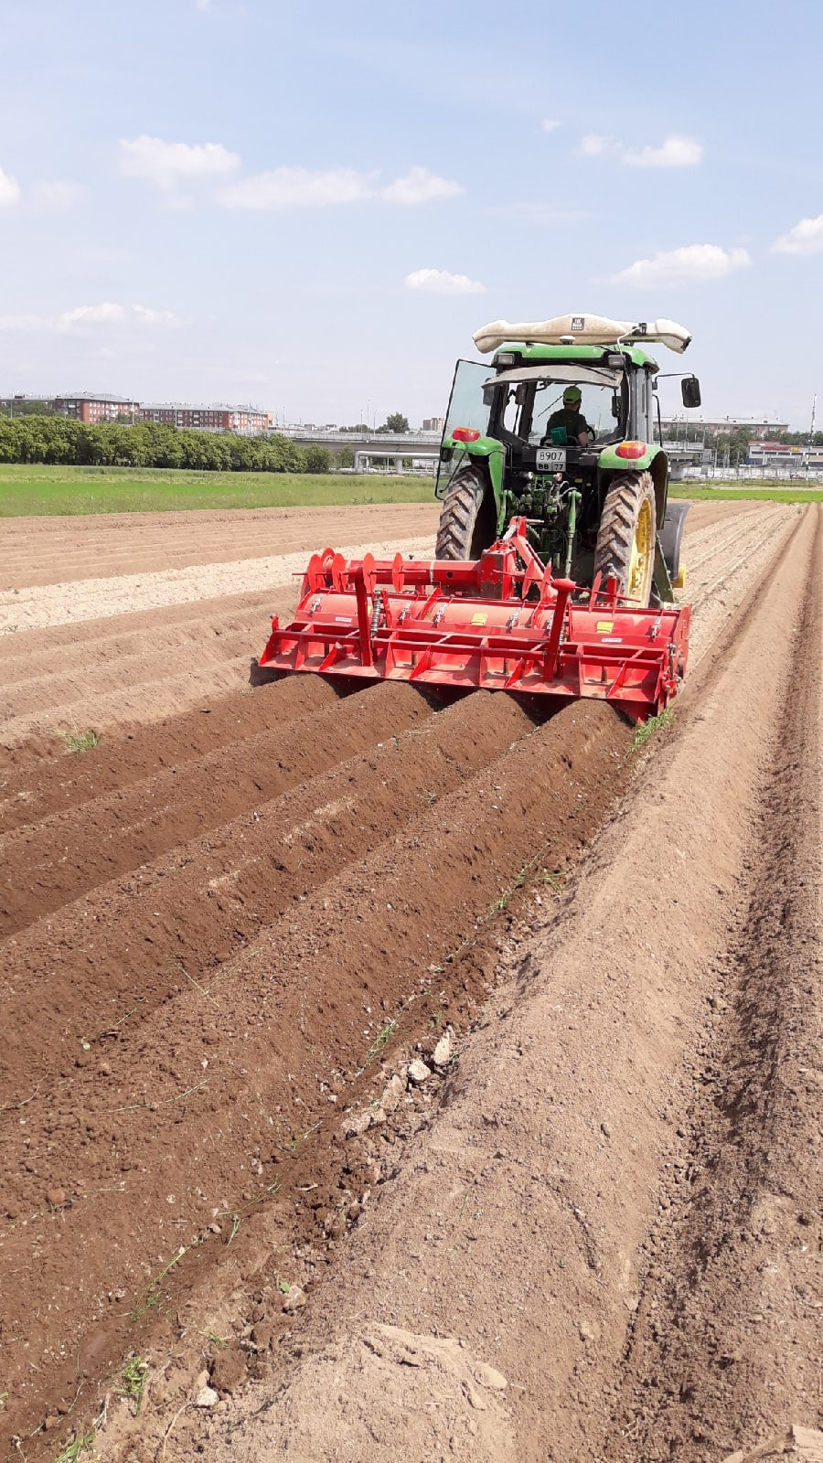
Основные положения
8
научно-практические основы эффективности предлагаемых агротехнических приемов управления продуктивностью агроценоза;
закономерности формирования фотосинтетического аппарата, морфобиологических показателей растений;
параметры формирования урожая и его структурных компонентов сортов картофеля разных экоморфотипов;
- оценка экономической эффективности применения регуляторов роста при возделывании картофеля.

Slide 9
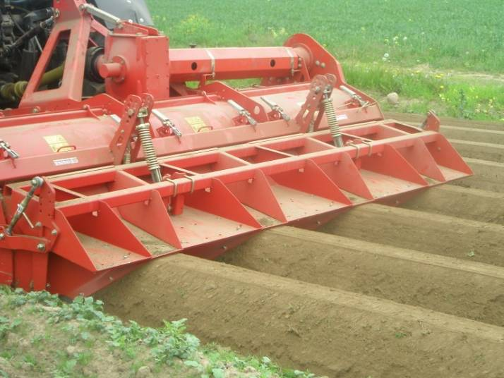
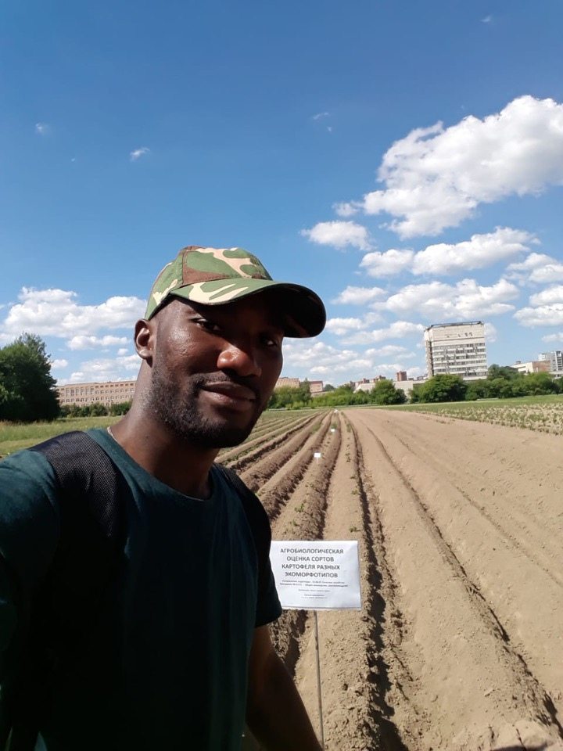
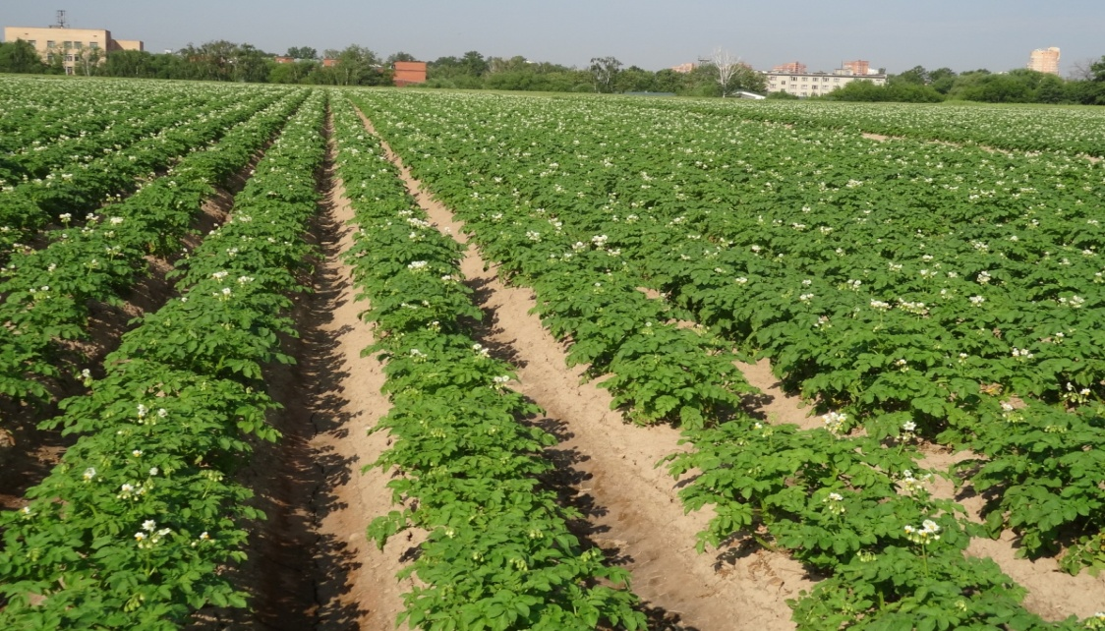
Полевая опытная станция РГАУ-МСХА имени К.А. Тимирязева
9
Notes:
Базой для реализации плана-задания явилась полевая опытная станция РГАУ-МСХА имени К.А.Тимирязева, которая является производителем оригинальных семян картофеля сортов российской селекции:. Налажен полный производственный цикл. Ведется селекционная работа по созданию новых имунноустойчивых раннеспелых сортов
Далее на слайдах представлены результаты научных исследований за 2018 год.

Slide 10
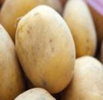
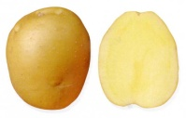
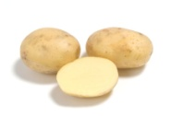
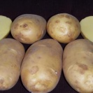
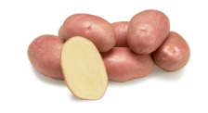
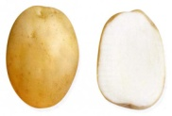
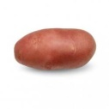
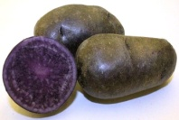
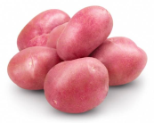
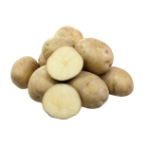
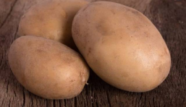
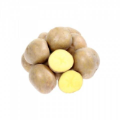
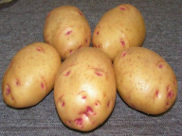
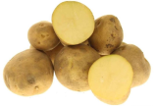
Объекты исследований
10
Сорт | Срок созревания
Метеор ВНИИКХ | Очень ранний (01)
Чароит Белогорка | Очень ранний (01)
Жуковский ранний ВНИИКХ | Раннеспелый (03)
Снегирь Ленинградский НИИСХ | Раннеспелый (03)
Ред Скарлетт HZPC HOLLAND B.V. | Раннеспелый (03)
Красавчик ВНИИКХ . | Среднеранний (04)
Брянский деликатес ВНИИКХ, Брянская ОС | Среднеранний (04)
Ресурс ВНИИКХ | Среднеспелый (05)
Сорт | Срок созревания
Надежда ВНИИКХ | Среднеспелый (05)
Кумач ВНИИКХ | Среднеспелый (05)
Утро ВНИИКХ | Среднеспелый (05)
Северное сияние ВНИИКХ | Среднеспелый (05)
Памяти Лорха ВНИИКХ | Среднеспелый (05)
Вектор ВНИИКХ | Среднеспелый (05)
Барин ВНИИКХ | Среднеспелый (05)

Slide 11
Схема опытов
11
Опыт 1. Адаптация сортов картофеля разных экоморфотипов к изменяющимся климатическим условиям. Объекты исследований сорта картофеля разных групп спелости: Метеор, Чароит (очень ранние); Жуковский ранний, Ред скарлетт, Снегирь (раннеспелые); Красавчик, Брянский деликатес (среднеранние); Кумач, Надежда, Утро, Ресурс, Северное сияние, Вектор, Памяти Лорха (среднеспелые). Растения различались по особенностям архитектоники растений, габитусу, типу куста, ширине и толщине листовой пластинки, ее рассеченности, интенсивности окраски, особенностям донорно-акцепторных отношений.
Опыт 2. Особенности формирования продуктивности картофеля, основанные на управлении величиной площади питания и размером семенной фракции. Фактор А – сорт: А1- Утро, А2- Ред Скарлетт, A3- Метеор Фактор В – размер клубня по поперечному диаметру, мм: 35; 40; 45; 50 Фактор С - площадь питания растения, м2 : 75x20; 75x25; 75x30; 75x35.
Опыт 3. Управление продукционным процессом картофеля при применении органоминеральных удобрений и биостимуляторов роста Фактор А - сорт картофеля: А1- Жуковский ранний, А2- Снегирь, А3- Красавчик, А4- Кумач Фактор В – стимуляторы роста (мл/га, г/га): B1 – контроль (обработка водой); B2 - ЭкоТеррин (1,5л/га); B3-Зеребра Агро (75 мл/га), B4 –Эпин – Экстра (80 мл/га), B5-Cavita biocomplex (3 л/га).

Slide 12
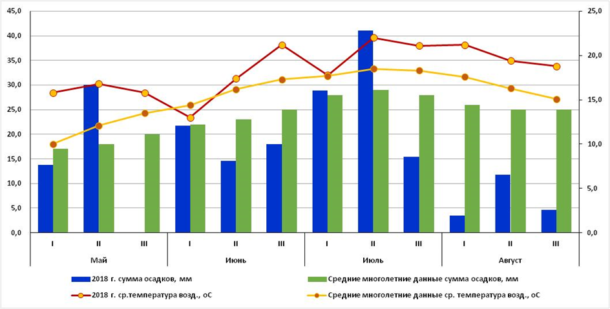
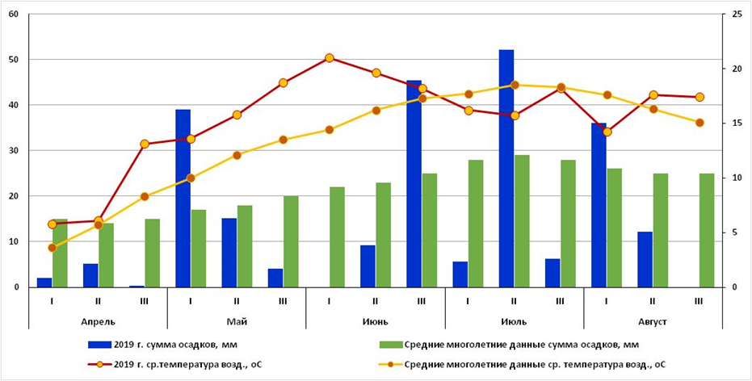
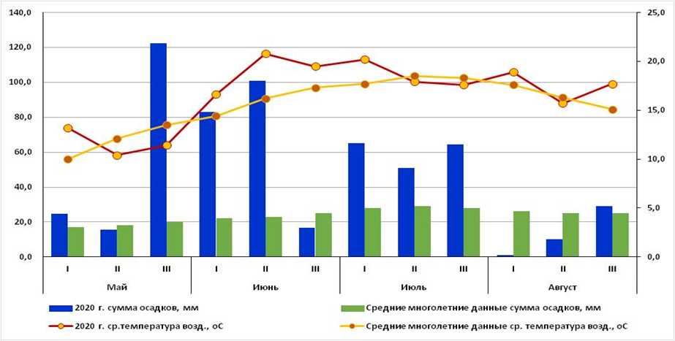
Условия тепло- и влагообеспеченности вегетационных периодов в годы исследований
12
Достаточное увлажнение
(ГТК -1,3)
2018
Σ Т акт., ^{о}С-1856,5
Недостаточное увлажнение
(ГТК -1,0)
2019
Σ Т акт., ^{о}С-2098,6
Переувлажнение
(ГТК -2,7)
2020
Σ Т акт., ^{о}С-1930,2

Slide 13
Характеристика сортов по эколого-морфологическим признакам
13
Экоморфотип | Гигроморфный |  | Ксероморфный
Признаки | широколистный листовой | сильнооблиственный листовой | темно-зеленый-антоциановый стеблевой
 | Лист крупный, широкий, с средним жилкованием, стебли неветвистые, корневая система слабо развита с поверхностным залеганием | Лист средний или крупный со средними по размеру долями, слабо или среднерассеченный со слабым жилкованием высокая требовательность к влаге | Куст высокий, облиственность слабая или средняя, корневая система сильно развита, антоциановый окрас стебля, красная кожура клубней
Сорт | Брянский деликатес Чароит, Памяти Лорха | Надежда, Снегирь, Метеор, Ред скарлетт | Кумач, Северное сияние
Эко-морфотип | Мезоморфный
Признаки | толстостебельный среднеоблиственный | толстосебельный мелкодольчатый | ветвистый среднеоблиственный
 | средняя облиственность, куст средний или высокий, корневая система хорошо развита, крупные клубни с мелкими поверхностно-залегающими глазками | сильноветвистый, с мелкими долями листа и развитой корневой сис­темой | куст ветвистый, с хорошо выраженной по горизонтали корневой системой. Куст средний или высокий.
Сорт | Барин | Жуковский ранний | Ресурс, Вектор, Красавчик, Утро

Slide 14
Продолжительность межфазных периодов картофеля, дней
14
Сорт | Посадка - всходы |  |  |  | Всходы - бутонизация |  |  |  | Бутонизация - цветение |  |  |  | Цветение - увядание
 | 2018 | 2019 | 2020 | Средн. | 2018 | 2019 | 2020 | Средн. | 2018 | 2019 | 2020 | Средн. | 2018 | 2019 | 2020 | Средн.
Метеор (01*) | 15 | 14 | 29 | 19 | 10 | 8 | 4 | 7 | 14 | 14 | 9 | 12 | 30 | 19 | 32 | 27
Чароит (01) | 15 | 12 | 28 | 18 | 10 | 8 | 5 | 7 | 13 | 15 | 4 | 11 | 30 | 21 | 31 | 27
Жуковский ранний (03) | 14 | 13 | 30 | 19 | 10 | 8 | 4 | 7 | 14 | 14 | 5 | 11 | 24 | 19 | 31 | 25
Ред скарлетт (03) | 16 | 15 | 31 | 21 | 9 | 9 | 4 | 7 | 14 | 14 | 8 | 12 | 30 | 15 | 33 | 26
Снегирь (03) | 17 | 16 | 31 | 21 | 8 | 9 | 3 | 7 | 12 | 13 | 7 | 11 | 31 | 18 | 30 | 26
Красавчик (04) | 16 | 16 | 32 | 21 | 9 | 9 | 3 | 7 | 13 | 15 | 9 | 12 | 30 | 18 | 30 | 26
Брянский деликатес(4) | 17 | 15 | 33 | 21 | 9 | 11 | 3 | 8 | 13 | 14 | 7 | 11 | 30 | 17 | 33 | 27
Кумач | 15 | 14 | 33 | 21 | 12 | 10 | 3 | 8 | 13 | 14 | 6 | 11 | 29 | 15 | 30 | 25
Надежда(05) | 16 | 16 | 32 | 21 | 9 | 8 | 3 | 7 | 15 | 14 | 11 | 13 | 30 | 16 | 30 | 25
Утро(05) | 15 | 17 | 33 | 22 | 11 | 9 | 4 | 8 | 13 | 14 | 1 | 9 | 31 | 19 | 31 | 27
Ресурс(05) | 17 | 15 | 33 | 22 | 11 | 11 | 3 | 8 | 13 | 12 | 8 | 11 | 31 | 18 | 30 | 26
Северное сияние(05) | 15 | 16 | 32 | 21 | 10 | 8 | 4 | 7 | 12 | 14 | 5 | 10 | 32 | 18 | 30 | 27
Памяти Лорха(05) | 16 | 16 | 34 | 22 | 10 | 10 | 3 | 8 | 12 | 15 | 5 | 11 | 31 | 15 | 28 | 25
Вектор(05) | 16 | 15 | 33 | 21 | 9 | 9 | 3 | 7 | 14 | 14 | 5 | 11 | 31 | 15 | 31 | 26
Барин(05) | 16 | 16 | 34 | 22 | 8 | 9 | 4 | 7 | 15 | 16 | 7 | 13 | 17 | 16 | 30 | 21

Slide 15
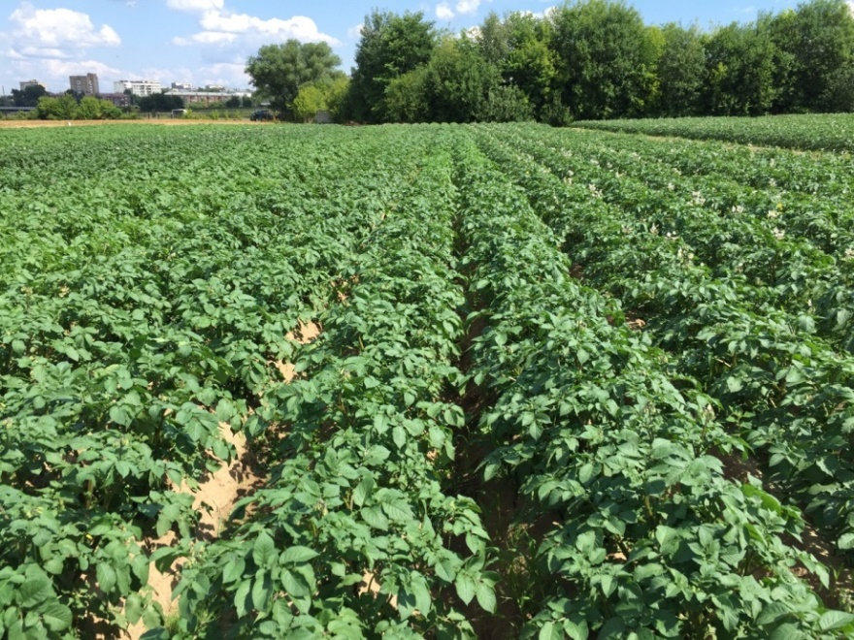
Густота стеблестоя растений картофеля в фазу цветения в опыте, тыс. штук/га
15
Сорт | Год |  |  | Среднее за 3 года
 | 2018 | 2019 | 2020
Метеор | 188,1 | 267,9 | 159,6 | 205,2
Чароит | 250,8 | 165,3 | 376,2 | 264,1
Жуковский ранний | 262,2 | 199,5 | 245,1 | 235,6
Ред скарлетт | 307,8 | 267,9 | 473,1 | 349,6
Снегирь | 273,6 | 165,3 | 330,6 | 256,5
Красавчик | 199,5 | 142,5 | 324,9 | 222,3
Брянский деликатес | 210,9 | 205,2 | 307,8 | 241,3
Кумач | 210,9 | 273,6 | 307,8 | 264,1
Надежда | 188,1 | 256,5 | 381,9 | 275,5
Утро | 171,0 | 153,9 | 222,3 | 182,4
Ресурс | 307,8 | 193,8 | 279,3 | 260,3
Северное сияние | 222,3 | 250,8 | 222,3 | 231,8
Памяти Лорха | 285,0 | 267,9 | 290,7 | 281,2
Вектор | 222,3 | 142,5 | 324,9 | 229,9
Барин | 239,4 | 165,3 | 410,4 | 271,7
НСР₀₅ | 12,98 | 12,47 | 17,08 | -

Slide 16
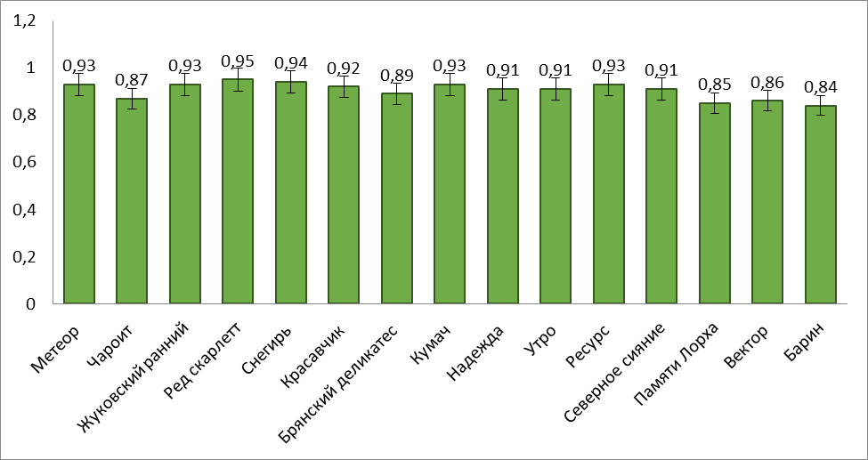
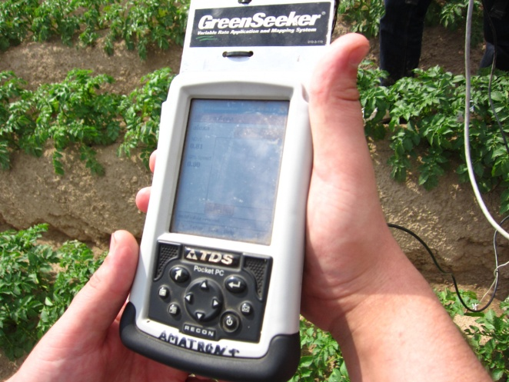
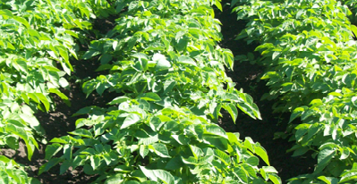
Индекс NDVI (Normalized Difference Vegetation Index)
16

Slide 17
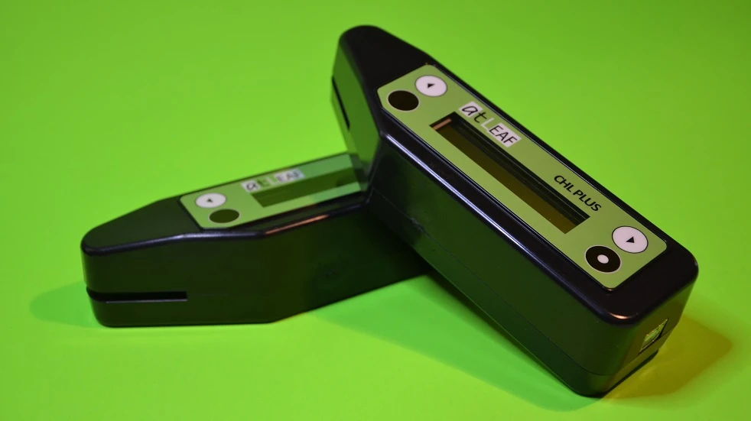
Содержание хлорофилла в листьях картофеля
17
Варианты | atLEAF CHL, ед. | SPAD, ед. | Total chl, mg/cm²
Метеор | 41,8 | 31,3 | 0,0262
Чароит | 44,2 | 33,6 | 0,0292
Жуковский ранний | 38,1 | 27,6 | 0,0217
Ред скарлетт | 39,6 | 29,1 | 0,0236
Снегирь | 39,5 | 29,0 | 0,0234
Красавчик | 38,3 | 27,8 | 0,0219
Брянский деликатес | 41,0 | 30,5 | 0,0252
Кумач | 43,4 | 32,8 | 0,0282
Надежда | 45,1 | 34,6 | 0,0304
Утро | 38,9 | 28,4 | 0,0226
Ресурс | 42,1 | 31,6 | 0,0266
Северное сияние | 37,8 | 27,4 | 0,0214
Памяти Лорха | 40,6 | 30,0 | 0,0247
Вектор | 42,6 | 32,1 | 0,0272
Барин | 43,4 | 32,8 | 0,0282

Slide 18
Показатели надземной биомассы растений картофеля сортов разных экоморфотипов
18
Сорт | Группа спелости | Экоморфотип | Масса, г/куст |  | Отношение массы листьев к массе стеблей
 |  |  | листьев | стеблей
Метеор | Очень ранний | Гигроморфный | 173,4 | 165,4 | 1,0
Чароит | Очень ранний | Гигроморфный | 221,5 | 196,0 | 1,1
Жуковский ранний | Раннеспелый | Мезоморфный | 154,9 | 176,4 | 0,9
Ред скарлетт | Раннеспелый | Гигроморфный | 252,1 | 182,1 | 1,4
Снегирь | Раннеспелый | Гигроморфный | 168,5 | 198,4 | 0,8
Красавчик | Среднеранний | Мезоморфный | 274,6 | 280,9 | 1,0
Брянский деликатес | Среднеранний | Гигроморфный | 203,3 | 260,4 | 0,8
Кумач | Среднеспелый | Ксероморфный | 204,9 | 360,0 | 0,6
Надежда | Среднеспелый | Гигроморфный | 160,1 | 214,8 | 0,7
Утро | Среднеспелый | Мезоморфный | 262,8 | 358,4 | 0,7
Ресурс | Среднеспелый | Мезоморфный | 292,7 | 191,9 | 1,5
Северное сияние | Среднеспелый | Ксероморфный | 238,6 | 284,4 | 0,8
Памяти Лорха | Среднеспелый | Гигроморфный | 173,6 | 213,0 | 0,8
Вектор | Среднеспелый | Мезоморфный | 180,0 | 267,3 | 0,7
Барин | Среднеспелый | Мезоморфный | 152,5 | 140,7 | 1,1
НСР₀₅ |  |  | 11,42 | 12,80 | 0,05

Slide 19
Изменение показателей электропроводности (ЭП) листьев картофеля разных экоморфотипов по фазам развития, мкСм
19
Сорт | Фаза развития |  |  | Среднее
 | Бутонизация | Цветение | Увядание
Метеор | 44,0 | 42,1 | 46,4 | 44,2
Чароит | 66,2 | 55,6 | 51,0 | 57,6
Жуковский ранний | 51,1 | 45,2 | 43,7 | 46,7
Ред скарлетт | 49,4 | 50,2 | 42,9 | 47,5
Снегирь | 61,8 | 49,8 | 48,8 | 53,5
Красавчик | 53,6 | 47,2 | 38,2 | 46,3
Брянский деликатес | 57,0 | 60,0 | 40,8 | 52,6
Кумач | 58,7 | 50,3 | 46,9 | 52,0
Надежда | 68,4 | 56,1 | 49,9 | 58,1
Утро | 49,8 | 48,4 | 42,7 | 47,0
Ресурс | 59,8 | 52,7 | 45,8 | 52,8
Северное сияние | 37,4 | 40,1 | 35,8 | 37,8
Памяти Лорха | 57,2 | 50,2 | 47,7 | 51,7
Вектор | 60,1 | 50,3 | 45,0 | 51,8
Барин | 51,2 | 46,5 | 39,4 | 45,7
НСР₀₅ | 3,03 | 2,73 | 2,44 | 2,73

Slide 20
Урожайность картофеля в опыте, т/га
20
Сорт | Экоморфотипы | Год |  |  | Среднее за 3 года
 |  | 2018 | 2019 | 2020
Метеор | Гигроморфный | 30,0 | 36,5 | 35,1 | 33,9
Чароит | Гигроморфный | 17,4 | 49,8 | 24,2 | 30,5
Жуковский ранний | Мезоморфный | 18,6 | 31,9 | 28,8 | 26,5
Ред скарлетт | Гигроморфный | 21,2 | 31,7 | 34,5 | 29,1
Снегирь | Гигроморфный | 27,0 | 27,7 | 36,2 | 30,3
Красавчик | Мезоморфный | 21,9 | 29,7 | 54,7 | 35,4
Брянский деликатес | Гигроморфный | 26,7 | 26,3 | 13,5 | 22,2
Кумач | Ксероморфный | 36,0 | 33,2 | 37,8 | 35,7
Надежда | Гигроморфный | 21,3 | 40,6 | 42,0 | 34,6
Утро | Мезоморфный | 23,1 | 23,6 | 36,2 | 27,6
Ресурс | Мезоморфный | 23,6 | 37,6 | 35,8 | 32,3
Северное сияние | Ксероморфный | 18,4 | 32,4 | 26,2 | 25,7
Памяти Лорха | Гигроморфный | 24,5 | 23,5 | 22,6 | 23,5
Вектор | Мезоморфный | 16,1 | 29,6 | 35,4 | 27,1
Барин | Мезоморфный | 34,6 | 32,2 | 35,0 | 33,9
НСР₀₅ |  | 1,42 | 1,91 | 1,96 | -

Slide 21
Структура урожая в опыте, 2018 г
21
Варианты | Среднее на 1 куст |  |  |  |  |  |  |  | Средняя масса 1 клубня, г | Среднее количество клубней на 1 куст, шт | Средняя масса клубней с 1 куста, г | Урожай-ность т/га
 | Вес клубней, г |  |  |  | Количество клубней, шт
 | < 30 | 30 - 50 | 50 - 80 | < 80 | < 30 | 30- 50 | 50- 80 | < 80
Метеор | 24,5 | 59,3 | 179,0 | 511,3 | 7,00 | 1,30 | 2,70 | 5,30 | 47,5 | 16,3 | 774,1 | 31,0
Чароит | 70,9 | 71,2 | 99,0 | 263,7 | 4,70 | 1,70 | 2,70 | 2,70 | 42,8 | 11,8 | 504,8 | 20,2
Жуковский ранний | 8,50 | 73,3 | 91,2 | 301,2 | 1,70 | 1,70 | 1,30 | 1,30 | 79,0 | 6,00 | 474,2 | 19,0
Ред скарлетт | 75,3 | 55,3 | 224,7 | 250,3 | 5,30 | 1,30 | 3,30 | 1,70 | 52,2 | 11,6 | 605,6 | 24,2
Снегирь | 42,7 | 80,0 | 170,5 | 425,2 | 4,00 | 2,00 | 2,70 | 3,30 | 59,9 | 12,0 | 718,4 | 28,7
Красавчик | 53,7 | 174,3 | 281,8 | 90,8 | 5,00 | 4,30 | 4,30 | 1,00 | 41,1 | 14,6 | 600,6 | 24,0
Брянский деликатес | 80,4 | 147,7 | 259,4 | 259,3 | 6,70 | 4,00 | 4,00 | 2,70 | 42,9 | 17,4 | 746,8 | 29,9
Кумач | 6,90 | 240,5 | 195,2 | 465,2 | 8,00 | 1,00 | 2,00 | 1,70 | 71,5 | 12,7 | 907,8 | 36,3
Надежда | 14,8 | 11,5 | 109,1 | 411,3 | 1,00 | 0,30 | 1,70 | 3,00 | 91,1 | 6,00 | 546,7 | 21,9
Утро | 71,0 | 59,0 | 319,2 | 198,2 | 6,30 | 1,70 | 5,30 | 2,00 | 42,3 | 15,3 | 647,4 | 25,9
Ресурс | 23,6 | 252,1 | 215,3 | 122,8 | 9,30 | 6,70 | 3,30 | 1,30 | 29,8 | 20,6 | 613,8 | 24,6
Северное сияние | 45,0 | 67,8 | 101,5 | 289,7 | 4,00 | 1,70 | 7,70 | 2,70 | 49,9 | 16,1 | 504,0 | 20,2
Памяти Лорха | 63,5 | 130,0 | 400,0 | 82,30 | 5,70 | 3,30 | 6,30 | 0,70 | 42,2 | 16,0 | 675,8 | 27,0
Вектор | 101,5 | 62,8 | 262,2 | 78,30 | 15,3 | 1,70 | 4,30 | 0,70 | 22,9 | 22,0 | 504,8 | 20,2
Барин | 6,60 | 50,1 | 109,6 | 705,9 | 2,30 | 1,20 | 2,10 | 5,00 | 82,3 | 10,6 | 872,2 | 34,9
НСР₀₅ | 2,53 | 5,63 | 11,06 | 16,34 | 0,32 | 0,12 | 0,20 | 0,13 | 2,92 | 0,77 | 35,56 | 1,42

Slide 22
Структура урожая в опыте, 2019 г
22
варианты | Среднее на 1 куст |  |  |  |  |  |  |  | Средняя масса 1 клубня, г | Среднее количество клубней на 1 куст, шт | Средняя масса клубней с 1 куста, г | Урожай-ность т/га
 | Вес клубней, г |  |  |  | Количество клубней, шт
 | < 30 | 30-50 | 50-80 | < 80 | < 30 | 30-50 | 50-80 | < 80
Метеор | 15,7 | 65,1 | 281,0 | 567,5 | 0,70 | 1,70 | 4,00 | 4,30 | 86,9 | 10,7 | 929,3 | 37,2
Чароит | 16,8 | 25,3 | 119,2 | 1100,5 | 1,00 | 0,70 | 1,70 | 5,00 | 150,2 | 8,40 | 1261,8 | 50,5
Жуковский ранний | 19,0 | 56,7 | 91,50 | 650,5 | 1,30 | 1,30 | 1,30 | 4,70 | 95,1 | 8,60 | 817,7 | 32,7
Ред скарлетт | 59,5 | 120,5 | 213,2 | 458,0 | 4,00 | 3,00 | 3,30 | 4,30 | 58,3 | 14,6 | 851,2 | 34,1
Снегирь | 10,0 | 182,5 | 163,3 | 346,5 | 1,00 | 4,00 | 2,30 | 3,30 | 66,3 | 10,6 | 702,3 | 28,1
Красавчик | 17,5 | 65,5 | 232,5 | 444,7 | 0,70 | 1,70 | 3,70 | 4,00 | 75,3 | 10,1 | 760,2 | 30,4
Брянский деликатес | 28,7 | 26,5 | 203,4 | 428,2 | 1,30 | 0,70 | 3,00 | 4,00 | 76,3 | 9,00 | 686,8 | 27,5
Кумач | 63,7 | 73,5 | 83,30 | 673,3 | 3,70 | 2,00 | 1,30 | 4,70 | 76,4 | 11,7 | 893,8 | 35,8
Надежда | 40,1 | 80,3 | 154,1 | 781,3 | 3,00 | 2,00 | 2,30 | 6,00 | 79,4 | 13,3 | 1055,8 | 42,2
Утро | 22,8 | 54,7 | 199,7 | 336,3 | 1,30 | 1,30 | 3,00 | 3,30 | 68,9 | 8,90 | 613,5 | 24,5
Ресурс | 20,7 | 16,0 | 22,70 | 901,3 | 1,70 | 0,30 | 0,30 | 5,30 | 126,4 | 7,60 | 960,7 | 38,4
Северное сияние | 46,3 | 49,7 | 80,60 | 680,7 | 3,70 | 1,30 | 1,30 | 5,00 | 75,9 | 11,3 | 857,3 | 34,3
Памяти Лорха | 47,8 | 89,0 | 190,8 | 307,2 | 2,30 | 2,30 | 3,00 | 2,30 | 64,1 | 9,90 | 634,8 | 25,4
Вектор | 14,0 | 151,7 | 220,3 | 368,3 | 1,00 | 4,00 | 3,30 | 3,70 | 62,9 | 12,0 | 754,3 | 30,2
Барин | 4,20 | 35,4 | 113,5 | 656,7 | 0,30 | 1,00 | 1,70 | 5,70 | 93,1 | 8,70 | 809,8 | 32,4
НСР₀₅ | 1,56 | 4,01 | 8,69 | 31,90 | 0,10 | 0,10 | 0,13 | 0,24 | 4,60 | 0,57 | 46,16 | 1,85

Slide 23
Структура урожая в опыте, 2020 г
23
Варианты | Среднее на 1 куст |  |  |  |  |  |  |  | Средняя масса 1 клубня, г | Среднее количество клубней на 1 куст, шт | Средняя масса клубней с 1 куста, г | Урожай-ность т/га
 | Вес клубней, г |  |  |  | Количество клубней, шт
 | < 30 | 30 - 50 | 50 - 80 | < 80 | < 30 | 30- 50 | 50- 80 | < 80
Метеор | 75,2 | 50,1 | 211,5 | 614,7 | 4,30 | 1,30 | 3,00 | 5,00 | 70,0 | 13,6 | 951,5 | 38,1
Чароит | 29,7 | 84,5 | 167,3 | 353,3 | 1,70 | 2,00 | 2,30 | 3,00 | 70,5 | 9,00 | 634,8 | 25,4
Жуковский ранний | 35,3 | 52,7 | 167,3 | 500,0 | 2,00 | 1,30 | 2,30 | 3,30 | 84,9 | 8,90 | 755,3 | 30,2
Ред скарлетт | 77,2 | 211,7 | 279,8 | 371,1 | 3,70 | 5,30 | 4,30 | 3,70 | 55,3 | 17,0 | 939,8 | 37,6
Снегирь | 48,0 | 92,2 | 209,8 | 602,3 | 3,00 | 2,00 | 3,00 | 5,00 | 73,3 | 13,0 | 952,3 | 38,1
Красавчик | 63,7 | 88,6 | 343,0 | 935,0 | 5,00 | 2,30 | 5,00 | 6,70 | 75,3 | 19,0 | 1430,3 | 57,2
Брянский деликатес | 8,20 | 79,1 | 87,70 | 171,5 | 0,70 | 2,00 | 1,30 | 1,30 | 65,4 | 5,30 | 346,5 | 13,9
Кумач | 77,0 | 70,5 | 192,0 | 683,2 | 5,30 | 1,70 | 3,00 | 4,30 | 71,5 | 14,3 | 1022,7 | 40,9
Надежда | 31,2 | 29,0 | 57,00 | 964,0 | 2,30 | 0,70 | 1,00 | 5,70 | 111,5 | 9,70 | 1081,2 | 43,2
Утро | 48,0 | 62,8 | 158,3 | 684,0 | 2,30 | 1,30 | 2,30 | 5,30 | 85,1 | 11,2 | 953,1 | 38,1
Ресурс | 21,7 | 12,8 | 20,80 | 862,0 | 1,00 | 0,30 | 0,30 | 5,70 | 125,7 | 7,30 | 917,3 | 36,7
Северное сияние | 49,3 | 94,8 | 225,7 | 333,7 | 2,70 | 2,30 | 3,30 | 2,70 | 64,0 | 11,0 | 703,5 | 28,1
Памяти Лорха | 48,0 | 70,0 | 125,1 | 369,7 | 3,00 | 1,70 | 2,00 | 3,00 | 63,2 | 09,7 | 612,8 | 24,5
Вектор | 90,5 | 92,8 | 215,5 | 577,0 | 5,30 | 2,30 | 3,30 | 4,70 | 62,6 | 15,6 | 975,8 | 39,0
Барин | 3,70 | 63,7 | 141,0 | 669,1 | 0,30 | 1,70 | 2,30 | 5,00 | 94,4 | 9,30 | 877,5 | 35,1
НСР₀₅ | 2,59 | 4,24 | 9,54 | 31,87 | 0,16 | 0,10 | 0,14 | 0,24 | 4,30 | 0,64 | 48,23 | 1,93

Slide 24
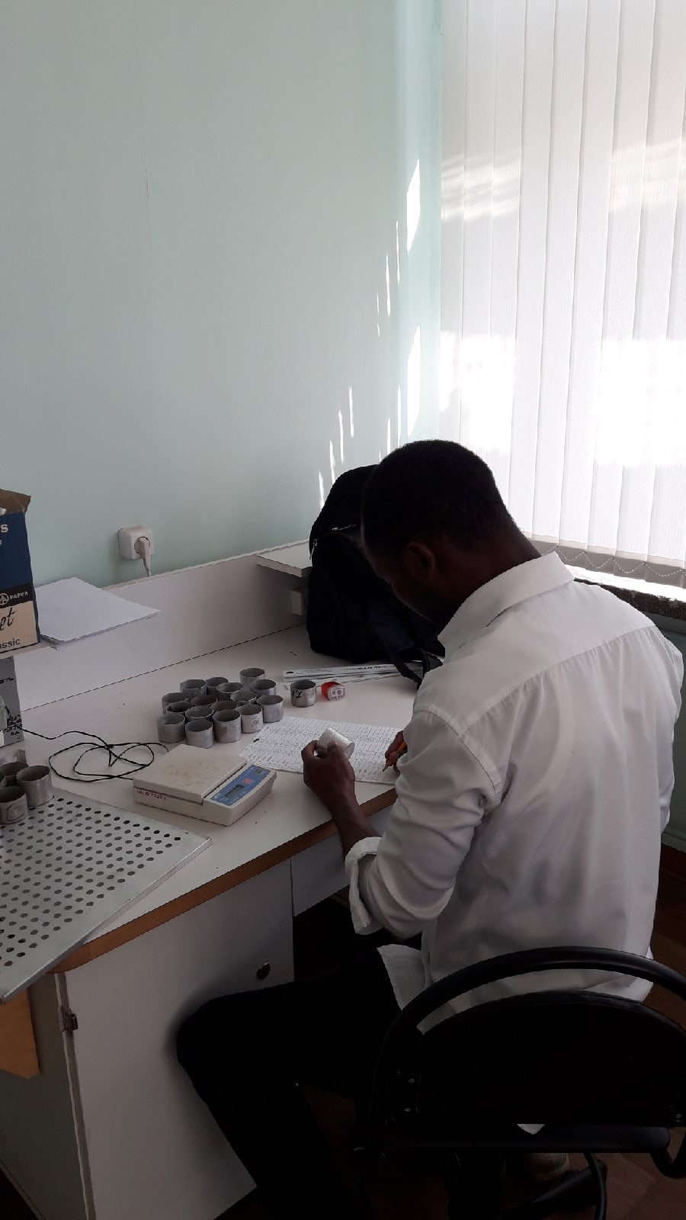
Содержание сухого вещества и крахмала в клубнях, %
24
Сорт | Содержание сухого вещества, % | Содержание крахмала, %
Метеор | 19,2 | 12,9
Чароит | 22,4 | 15,1
Жуковский ранний | 18,4 | 11,5
Ред скарлетт | 20,7 | 13,5
Снегирь | 22,5 | 16,0
Красавчик | 24,2 | 16,9
Брянский деликатес | 20,9 | 13,8
Кумач | 18,1 | 11,5
Надежда | 23,6 | 16,3
Утро | 24,5 | 17,2
Ресурс | 20,4 | 13,2
Северное сияние | 24,0 | 16,7
Памяти Лорха | 22,2 | 15,0
Вектор | 23,7 | 16,3
Барин | 20,9 | 13,7

Slide 25
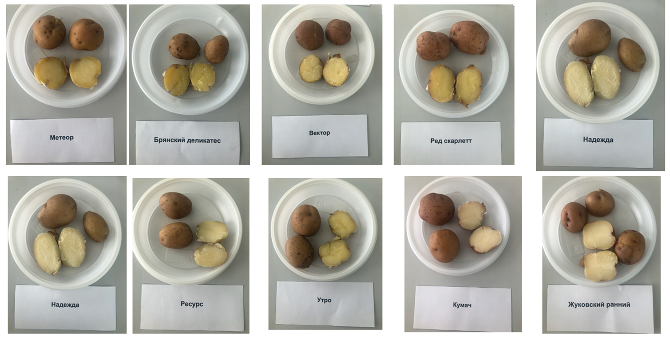
Дегустационная оценка клубней картофеля (по методике ВНИИКХ)
25

Slide 26
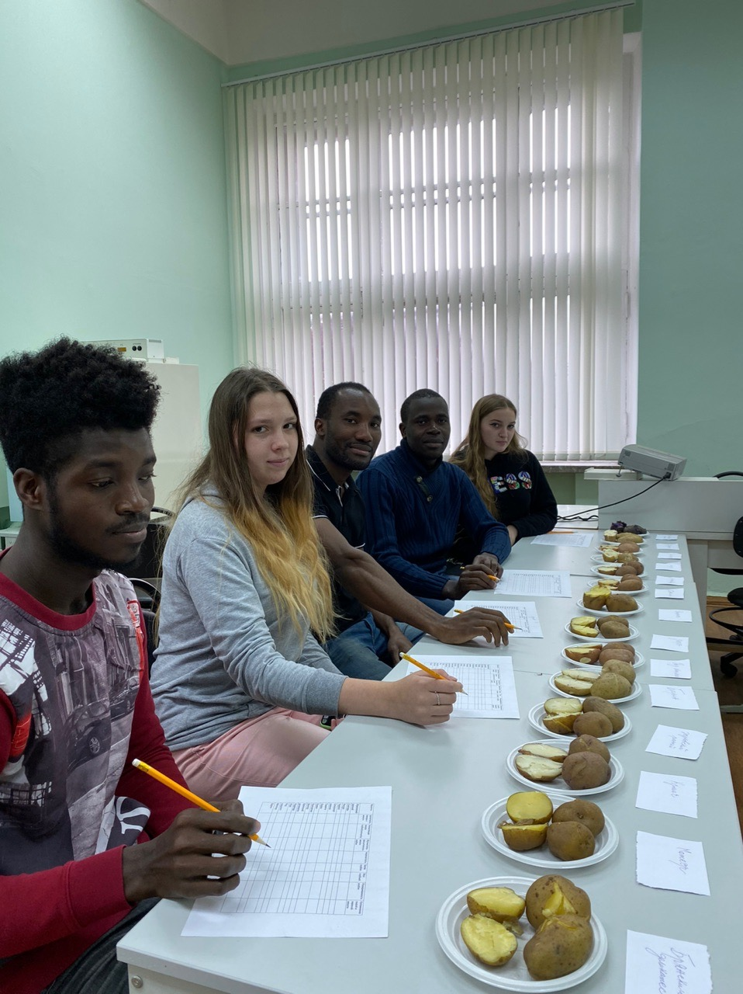
Дегустационная оценка клубней картофеля после уборки (по методике ФИЦ картофеля имени А.Г.Лорха)
26
Варианты | Целостность кожуры и мягкости | Консистенция мякоти клубня (плотность) | Мучнистость-рассыпчатость мякоти клубня | Водянистость | Запах клубня | Вкус клубней | Развариваемость клубня | Потемнение сырой и вареной мякоти
Метеор | 9,0 | 6,2 | 1,8 | 5,8 | 7,8 | 7,8 | 1,8 | 9,0
Чароит | 8,6 | 7,0 | 5,4 | 8,2 | 8,2 | 7,4 | 1,4 | 9,0
Жуковский ранний | 9,0 | 5,8 | 2,6 | 7,0 | 7,8 | 7,8 | 1,4 | 9,0
Ред скарлетт | 8,6 | 6,2 | 1,4 | 6,2 | 9,0 | 7,8 | 1,8 | 9,0
Снегирь | 9,0 | 4,2 | 1,8 | 6,6 | 7,0 | 6,2 | 1,0 | 9,0
Красавчик | 7,8 | 5,4 | 3,4 | 7,8 | 7,8 | 7,0 | 1,8 | 9,0
Брянский деликатес | 8,8 | 6,2 | 2,2 | 7,0 | 8,2 | 7,0 | 1,4 | 9,0
Кумач | 8,6 | 5,0 | 1,8 | 7,0 | 7,8 | 8,2 | 1,0 | 9,0
Надежда | 8,8 | 6,2 | 5,8 | 8,2 | 7,4 | 6,6 | 1,4 | 9,0
Утро | 8,6 | 5,4 | 1,4 | 5,8 | 8,6 | 7,0 | 1,0 | 9,0
Ресурс | 8,6 | 6,6 | 1,8 | 6,2 | 7,8 | 7,8 | 1,4 | 9,0
Северное сияние | 8,2 | 7,0 | 2,2 | 8,4 | 8,2 | 8,6 | 1,0 | 9,0
Памяти Лорха | 9,0 | 4,2 | 2,2 | 7,0 | 8,2 | 7,4 | 1,0 | 9,0
Вектор | 8,2 | 5,0 | 3,8 | 7,8 | 7,8 | 7,4 | 2,6 | 9,0
Барин | 8,7 | 5,2 | 2,1 | 7,2 | 8,6 | 7,8 | 2,1 | 9,0

Slide 27
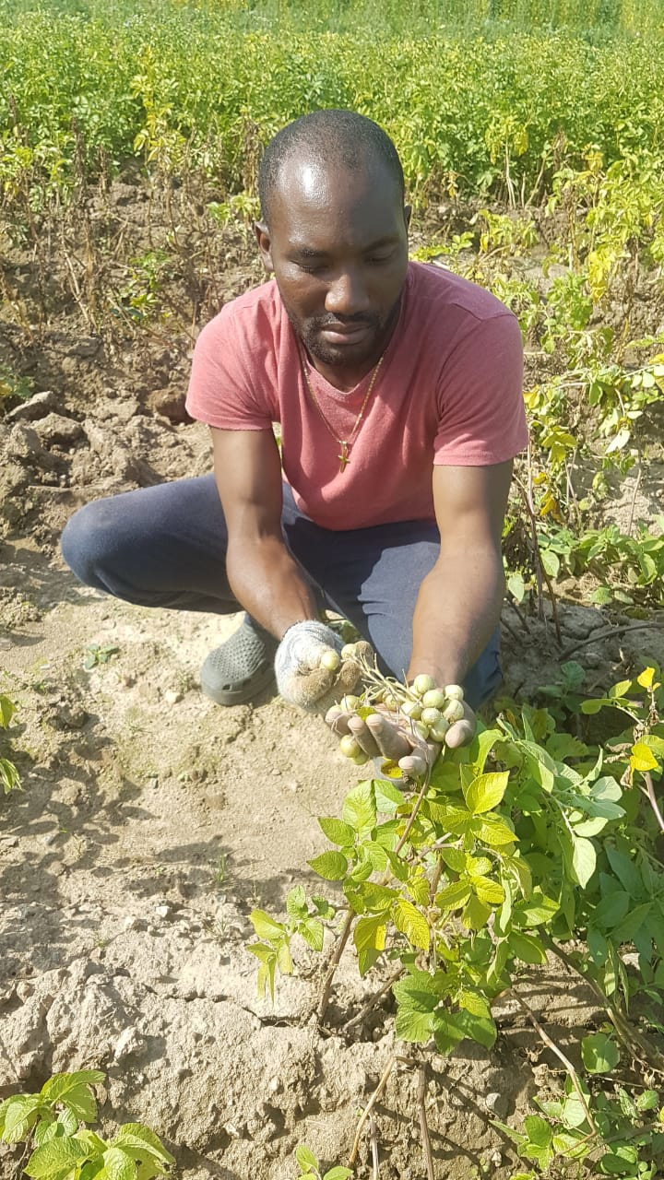
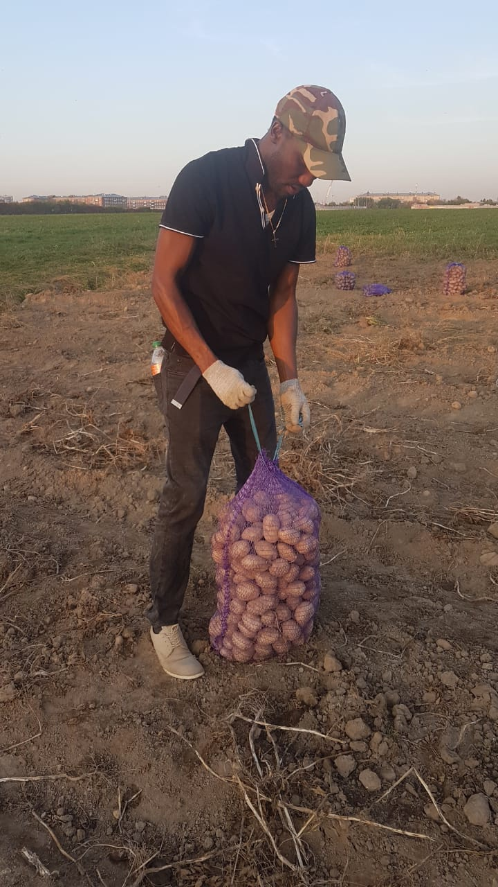
Опыт 2: Особенности формирования продуктивности картофеля, основанные на управлении величиной площади питания и размером семенной фракции
27
Фактор А – сорт:
А1- Утро,
А2- Ред Скарлетт,
A3- Метеор
Фактор В – размер клубня по поперечному диаметру, мм:
35; 40; 45; 50
Фактор С - площадь питания растения, м² :
75x20; 75x25; 75x30; 75x35.

Slide 28
Высота растений, см
28
Вариант |  | Утро |  |  |  | Ред скарлетт |  |  |  | Метеор
 |  | 2018 | 2019 | 2020 | Среднее за 3 года | 2018 | 2019 | 2020 | Среднее за 3 года | 2018 | 2019 | 2020 | Среднее за 3 года
Диаметр | 35 | 50,4 | 46,6 | 39,6 | 45,5 | 53,5 | 40,1 | 36,9 | 43,5 | 45,0 | 46,9 | 47,2 | 46,4
 | 40 | 51,7 | 48,4 | 52,7 | 50,9 | 54,0 | 43,0 | 38,0 | 45,0 | 58,6 | 43,6 | 48,0 | 50,1
 | 45 | 51,3 | 49,9 | 46,9 | 49,4 | 49,8 | 34,4 | 35,2 | 39,8 | 56,5 | 42,9 | 53,8 | 51,1
 | 50 | 55,2 | 50,6 | 48,2 | 51,3 | 50,9 | 35,0 | 34,6 | 40,2 | 59,3 | 41,3 | 50,3 | 50,3
Схема посадки | 75x20 | 52,2 | 43,0 | 49,7 | 48,3 | 53,5 | 38,6 | 33,7 | 41,9 | 45,0 | 42,3 | 48,1 | 45,1
 | 75x25 | 51,7 | 44,2 | 49,8 | 48,6 | 54,0 | 34,9 | 36,8 | 41,9 | 58,6 | 40,8 | 46,1 | 48,5
 | 75x30 | 51,3 | 44,8 | 47,9 | 48,0 | 49,8 | 34,0 | 38,4 | 40,7 | 56,5 | 39,6 | 46,4 | 47,5
 | 75x35 | 55,2 | 48,1 | 51,6 | 51,6 | 50,9 | 33,6 | 38,3 | 40,9 | 59,3 | 40,0 | 48,1 | 49,1
НСР₀₅ |  | 2,88 | 2,58 | 2,71 | - | 2,86 | 2,02 | 2,01 | - | 3,02 | 2,32 | 2,67 | -

Slide 29
Количество стеблей в опыте, штук на куст
29
Вариант |  | Утро |  |  |  | Ред скарлетт |  |  |  | Метеор
 |  | 2018 | 2019 | 2020 | Среднее за 3 года | 2018 | 2019 | 2020 | Среднее за 3 года | 2018 | 2019 | 2020 | Среднее за 3 года
Диаметр | 35 | 2,2 | 2,0 | 2,6 | 2,3 | 3,6 | 2,8 | 3,9 | 3,4 | 3,9 | 3,5 | 3,6 | 3,7
 | 40 | 3,0 | 2,9 | 3,3 | 3,1 | 4,4 | 3,8 | 4,6 | 4,3 | 3,3 | 3,5 | 3,3 | 3,4
 | 45 | 3,5 | 3,8 | 4,4 | 3,9 | 5,4 | 4,8 | 5,2 | 5,1 | 3,8 | 3,3 | 3,2 | 3,4
 | 50 | 5,6 | 4,1 | 5,4 | 5,0 | 6,0 | 6,3 | 6,2 | 6,2 | 4,1 | 4,5 | 4,8 | 4,7
Схема посадки | 75x20 | 3,0 | 3,0 | 3,3 | 3,1 | 3,6 | 3,9 | 3,1 | 3,5 | 2,9 | 3,2 | 2,6 | 2,9
 | 75x25 | 3,0 | 3,2 | 3,3 | 3,2 | 5,4 | 4,6 | 3,8 | 4,6 | 3,3 | 4,1 | 3,7 | 3,7
 | 75x30 | 2,5 | 1,9 | 3,6 | 2,7 | 3,4 | 4,3 | 5,8 | 4,5 | 3,8 | 4,8 | 3,3 | 4,0
 | 75x35 | 2,6 | 2,7 | 3,9 | 3,1 | 4,0 | 4,7 | 8,3 | 5,7 | 4,1 | 4,7 | 4,8 | 4,5
НСР₀₅ |  | 0,17 | 0,16 | 0,20 | - | 0,25 | 0,24 | 0,28 | - | 0,20 | 0,22 | 0,20 | -

Slide 30
Индекс NDVI в опыте (среднее за 3 года)
30
Вариант |  | Утро | Ред скарлетт | Метеор
Диаметр | 35 | 0,86 | 0,89 | 0,92
 | 40 | 0,91 | 0,93 | 0,92
 | 45 | 0,92 | 0,90 | 0,93
 | 50 | 0,88 | 0,89 | 0,94
Площадь питания | 75x20 | 0,93 | 0,89 | 0,92
 | 75x25 | 0,91 | 0,95 | 0,93
 | 75x30 | 0,93 | 0,94 | 0,95
 | 75x35 | 0,91 | 0,93 | 0,91

Slide 31
Урожайность картофеля в опыте, т/га
31
Вариант |  | Утро |  |  |  | Ред скарлетт |  |  |  | Метеор
 |  | 2018г. | 2019г. | 2020г | Среднее за три года | 2018г. | 2019г. | 2020г | Среднее за три года | 2018г. | 2019г. | 2020г | Среднее за три года
Диаметр | 35 | 26,3 | 25,7 | 26,3 | 26,1 | 32,8 | 30,9 | 33,9 | 32,5 | 28,3 | 29,3 | 27,3 | 28,3
 | 40 | 32,9 | 32,1 | 32,4 | 32,5 | 33,5 | 31,1 | 34,3 | 33,0 | 29,0 | 30,6 | 28,6 | 29,4
 | 45 | 33,5 | 31,9 | 33,0 | 32,8 | 34,2 | 36,4 | 37,1 | 35,9 | 27,1 | 27,1 | 29,4 | 27,9
 | 50 | 34,5 | 32,2 | 33,3 | 33,3 | 35,5 | 35,0 | 36,1 | 35,5 | 28,5 | 27,2 | 27,4 | 27,7
Площадь питания | 75x20 | 32,1 | 27,8 | 27,6 | 29,2 | 30,0 | 28,3 | 31,8 | 30,0 | 29,4 | 29,9 | 32,1 | 30,5
 | 75x25 | 32,4 | 33,2 | 34,0 | 33,2 | 30,3 | 29,7 | 32,0 | 30,7 | 33,7 | 32,7 | 31,3 | 32,6
 | 75x30 | 29,9 | 29,7 | 29,5 | 29,7 | 31,4 | 29,9 | 30,6 | 30,6 | 34,3 | 32,9 | 33,0 | 33,4
 | 75x35 | 30,2 | 29,3 | 30,4 | 30,0 | 32,8 | 32,3 | 33,2 | 32,8 | 35,8 | 33,3 | 34,3 | 34,5
НСР₀₅ |  | 1,73 | 1,66 | 1,69 | - | 1,79 | 1,74 | 1,85 | - | 1,69 | 1,67 | 1,67 | -

Slide 32
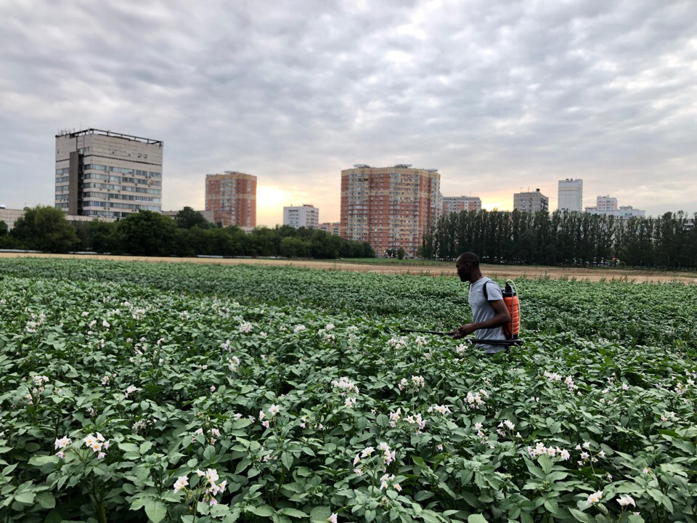
Опыт 3: Управление продукционным процессом картофеля при применении органоминеральных удобрений и биостимуляторов роста
32
Фактор А - сорт картофеля:
А₁- Жуковский ранний,
А₂- Снегирь,
А₃- Красавчик,
А₄- Кумач
Фактор В – стимуляторы роста (мл/га, г/га):
B₁ – контроль (обработка водой);
B₂ - ЭкоТеррин (1,5л/га);
B₃-Зеребра Агро (75 мл/га),
B₄ –Эпин – Экстра (80 мл/га),
B₅-Cavita biocomplex (3 л/га).

Slide 33
Влияние рострегулирующих соединений на показатели индекса INDVI, ед (среднее за три года)
33
Вариант | Жуковский ранний | Снегирь | Красавчик | Кумач
1.Контроль | 0,87 | 0,88 | 0,85 | 0,87
2.Зеребра Агро | 0,92 | 0,90 | 0,96 | 0,91
3.Эпин-Экстра | 0,89 | 0,89 | 0,98 | 0,89
4.Cavita biocomplex | 0,93 | 0,97 | 0,86 | 0,95
5.ЭкоТеррин | 0,90 | 0,94 | 0,89 | 0,96

Slide 34
Содержание сухого вещества и крахмала в клубнях картофеля, %(2018-2020гг.)
34
Сухое вещество, %
Крахмал, %
Варианты | Жуковский ранний | Снегирь | Красавчик | Кумач
Контроль | 22,1 | 21,9 | 23,6 | 20,0
Зеребра Агро | 19,5 | 24,8 | 25,3 | 23,1
Эпин-Экстра | 21,3 | 23,4 | 25,4 | 22,3
Cavita biocomplex | 24,7 | 24,9 | 25,1 | 22,9
ЭкоТеррин | 21,3 | 20,4 | 20,4 | 20,7
Варианты | Жуковский ранний | Снегирь | Красавчик | Кумач
Контроль | 14,8 | 14,7 | 16,3 | 12,7
Зеребра Агро | 12,2 | 17,5 | 18,0 | 15,9
Эпин-Экстра | 14,1 | 16,2 | 17,8 | 15,0
Cavita biocomplex | 17,4 | 17,7 | 17,8 | 15,6
ЭкоТеррин | 14,1 | 14,5 | 18,1 | 13,4

Slide 35
Влияние применения биостимуляторов на урожайность картофеля в опыте, т/га
35
Вариант | Жуковский ранний |  |  |  | Снегирь |  |  |  | Красавчик |  |  |  | Кумач
 | 2018 | 2019 | 2020 | Среднее за 3 года | 2018 | 2019 | 2020 | Среднее за 3 года | 2018 | 2019 | 2020 | Среднее за 3 года | 2018 | 2019 | 2020 | Среднее за 3 года
Контроль | 33,0 | 32,7 | 30,2 | 33,0 | 28,7 | 28,1 | 28,8 | 28,7 | 28,0 | 30,4 | 29,2 | 28,0 | 28,3 | 27,8 | 30,9 | 28,3
Зеребра Агро | 35,7 | 33,3 | 34,8 | 35,7 | 32,9 | 32,3 | 31,5 | 32,9 | 32,9 | 31,1 | 33,0 | 32,9 | 33,6 | 32,2 | 34,7 | 33,6
Эпин-Экстра | 33,9 | 33,4 | 30,6 | 33,9 | 29,8 | 29,4 | 29,6 | 29,8 | 31,3 | 32,5 | 32,6 | 31,3 | 32,6 | 33,0 | 32,2 | 32,6
Cavita biocomplex | 34,3 | 33,6 | 31,7 | 34,3 | 32,4 | 30,1 | 31,5 | 32,4 | 30,2 | 30,0 | 30,3 | 30,2 | 32,0 | 34,0 | 30,3 | 32,0
ЭкоТеррин | 34,7 | 32,8 | 34,2 | 34,7 | 30,6 | 29,3 | 31,5 | 30,6 | 35,0 | 32,4 | 34,2 | 35,0 | 35,6 | 34,6 | 33,0 | 35,6
НСР₀₅ | 1,89 | 1,82 | 1,78 | - | 1,70 | 1,64 | 1,68 | - | 1,73 | 1,72 | 1,75 | - | 1,78 | 1,78 | 1,77 | -

Slide 36
Экономическая эффективность производства картофеля разных экоморфотипов
36
Сорт | Урожайность, т/га, с учетом товарности | Стоимость продукции с 1 га, тыс. руб. | Условно-чистый доход с 1 га, тыс. руб. | Уровень рентабельности, % | Получено энергии с урожаем, ГДж/га | Условный энергетический эффект, ГДж/га | Кээ
Метеор | 33,86 | 609,48 | 396,2 | 235,8 | 123,9 | 36,0 | 1,41
Чароит | 30,45 | 548,10 | 356,3 | 212,1 | 111,4 | 23,5 | 1,27
Жуковский ранний | 26,45 | 476,10 | 309,5 | 184,2 | 96,80 | 8,90 | 1,10
Ред скарлетт | 29,13 | 524,34 | 340,8 | 202,9 | 106,6 | 18,7 | 1,21
Снегирь | 30,3 | 545,40 | 354,5 | 211,0 | 110,9 | 23,0 | 1,26
Красавчик | 35,41 | 637,38 | 414,3 | 246,6 | 129,6 | 41,7 | 1,48
Брянский деликатес | 22,17 | 399,06 | 259,4 | 154,4 | 81,10 | -6,80 | 0,92
Кумач | 35,68 | 642,24 | 417,5 | 248,5 | 130,6 | 42,7 | 1,49
Надежда | 34,64 | 623,52 | 405,3 | 241,2 | 126,8 | 38,9 | 1,44
Утро | 27,63 | 497,34 | 323,3 | 192,4 | 101,1 | 13,2 | 1,15
Ресурс | 32,34 | 582,12 | 378,4 | 225,2 | 118,4 | 30,5 | 1,35
Северное сияние | 25,66 | 461,88 | 300,2 | 178,7 | 93,90 | 6,00 | 1,07
Памяти Лорха | 23,52 | 423,36 | 275,2 | 163,8 | 86,10 | -1,80 | 0,98
Вектор | 27,05 | 486,90 | 316,5 | 188,4 | 99,00 | 11,1 | 1,13
Барин | 33,93 | 610,74 | 397,0 | 236,3 | 124,2 | 36,3 | 1,41

Slide 37
37
Экономическая эффективность применения регуляторов роста при возделывании сорта Жуковский ранний
Экономическая и биоэнергетическая эффективность применения регуляторов роста при возделывании сорта Снегирь
Сорт | Урожайность, т/га, с учетом товарности | Стоимость продукции с 1 га, тыс. руб. | Условно-чистый доход с 1 га, тыс. руб. | Уровень рентабельности, % | Получено энергии с урожаем, ГДж/га | Условный энергетический эффект, ГДж/га | Кээ
Контроль | 31,2 | 561,6 | 365,0 | 217,3 | 114,2 | 26,3 | 1,30
Зеребра Агро | 33,4 | 600,8 | 390,5 | 232,5 | 122,2 | 34,3 | 1,39
Эпин-Экстра | 31,7 | 570,1 | 370,5 | 220,6 | 115,9 | 28,0 | 1,32
Cavita biocomplex | 31,9 | 574,4 | 373,3 | 222,2 | 116,8 | 28,9 | 1,33
ЭкоТеррин | 32,5 | 584,5 | 379,9 | 226,1 | 118,8 | 30,9 | 1,35
Сорт | Урожайность, т/га, с учетом товарности | Стоимость продукции с 1 га, тыс. руб. | Условно-чистый доход с 1 га, тыс. руб. | Уровень рентабельности, % | Получено энергии с урожаем, ГДж/га | Условный энергетический эффект, ГДж/га | Кээ
Контроль | 27,5 | 495,0 | 321,8 | 191,5 | 100,7 | 12,8 | 1,15
Зеребра Агро | 31,2 | 561,1 | 364,7 | 217,1 | 114,1 | 26,2 | 1,30
Эпин-Экстра | 28,5 | 512,5 | 333,1 | 198,3 | 104,2 | 16,3 | 1,19
Cavita biocomplex | 30,3 | 546,1 | 355,0 | 211,3 | 111,0 | 23,1 | 1,26
ЭкоТеррин | 28,6 | 514,8 | 334,6 | 199,2 | 104,7 | 16,8 | 1,19

Slide 38
38
Экономическая и биоэнергетическая эффективность применения регуляторов роста при возделывании сорта Красавчик
Экономическая и биоэнергетическая эффективность применения регуляторов роста при возделывании сорта Кумач
Сорт | Урожайность, т/га, с учетом товарности | Стоимость продукции с 1 га, тыс. руб. | Условно-чистый доход с 1 га, тыс. руб. | Уровень рентабельности, % | Получено энергии с урожаем, ГДж/га | Условный энергетический эффект, ГДж/га | Кээ
Контроль | 27,91 | 502,38 | 326,5 | 194,4 | 102,2 | 14,3 | 1,16
Зеребра Агро | 31,03 | 558,54 | 363,1 | 216,1 | 113,6 | 25,7 | 1,29
Эпин-Экстра | 30,83 | 554,94 | 360,7 | 214,7 | 112,8 | 24,9 | 1,29
Cavita biocomplex | 29,18 | 525,24 | 341,4 | 203,2 | 106,8 | 18,9 | 1,22
ЭкоТеррин | 32,69 | 588,42 | 382,5 | 227,7 | 119,6 | 31,7 | 1,36
Сорт | Урожайность, т/га, с учетом товарности | Стоимость продукции с 1 га, тыс. руб. | Условно-чистый доход с 1 га, тыс. руб. | Уровень рентабельности, % | Получено энергии с урожаем, ГДж/га | Условный энергетический эффект, ГДж/га | Кээ
Контроль | 26,9 | 484,7 | 315,1 | 187,5 | 98,6 | 10,7 | 1,12
Зеребра Агро | 31,2 | 561,4 | 364,9 | 217,2 | 114,2 | 26,3 | 1,30
Эпин-Экстра | 30,4 | 546,3 | 355,1 | 211,4 | 111,1 | 23,2 | 1,27
Cavita biocomplex | 31,2 | 561,2 | 364,8 | 217,1 | 114,1 | 26,2 | 1,30
ЭкоТеррин | 34,1 | 614,2 | 399,2 | 237,6 | 124,9 | 37,0 | 1,42

Slide 39
ЗАКЛЮЧЕНИЕ
39
1. Проведенные исследования позволили на основе систематизации сортов по эколого-морфлогическим признакам и морфоархитектонике растений, выявить адаптационные способности сортов к изменяющимся услвоиям тепло- и влагообеспеченности.
2. Годы исследований были контрастными по количеству тепла и влаги: в 2018 году, в условиях достаточного увлажнения количество клубней на куст возрастало, наиболее значительно у мезоморфного ветвистого среднеоблиственного сорта Вектор (22,0 штук/растение). В 2019 году (недостаточное увлажнение) статистически достоверно отмечено из всех изучаемых сортов высокое количество клубней (штук/куст) у гигроморфного сильнооблиственного листового сорта Ред скарлетт (14,6 клубней). В условиях сильного переувлажнения (2020г.) - у мезоморфного ветвистого среднеоблиственного сорта Красавчик (19,0 штук/растение).
3. Содержание хлорофилла в листьях картофеля определялось условиями возделывания и сортовыми особенностями, наиболее высокие показатели активности фотосинтетического аппарата в течение вегетационного периода были отмечены у гигроморфного сильнооблиственного листового сорта Надежда 0.0304 mg/cm2.
4. Среди скороспелых сортов наиболее перспективным для возделывания был гигроморфный сорт Метеор, который отличался высокой товарностью (95,7%), но при этом стоит отметить, что количество стеблей на куст было невысоким – 3,6 штук/куст, при этом продуктивность одного стебля оставила в среднем 3,8 штук клубней/стебель. В процессе роста и развития растения сорта Метеор отличались коротким периодом посадка-всходы, быстрым и интенсивным клубнеобразованием, не смотря на достаточно низкие показатели массы сырой ботвы – 338, 8 г/куст (отношение массы листьев к массе стеблей 1:1).
5. В среднем за три года среднеспелые сорта формировали массу товарных клубней от 554 до 890 г/куст. Наиболее заметно выделялся по этому показателю ксероморфный темно- зеленый - антоциановый стеблевой сорт Кумач (4,6 стеблей/куст) - 892, 2 г/куст, мезоморфный ветвистый среднеоблиственный сорт Красавчик – 885,4 г/куст, гигроморфный сильнооблиственный листовой сорт Надежда (865,9 г/куст) и мезоморфный толстостебельный среднеоблиственный сорт Барин - 848,3 г/куст.
6. Качественные характеристики клубней картофеля существенно различались: наиболее высокое содержание сухого вещества (24,5%) было отмечено у мезоморфного ветвистого среднеоблиственного сорта Утро; наиболее интенсивным нитратонакоплением отличался мезоморфный толстостебельный мелкодольчатый сорт Жуковский ранний (131 мг/кг), при этом самые низкие показатели содержания нитратов в среднем за годы исследований отмечены у ксероморфного темно-зеленого-антоцианового стеблевого сорта Северное сияние (60 мг/кг).

Slide 40
40
7. Установлены взаимосвязи между показателями электропроводности и экоморфотипом сорта: высокая электропроводность отмечалась у гигроморфного широколистного листового сорта Чароит (50,1 мкСм), низкие показатели электропроводности отмечены у ксероморфного темно-зеленого-антоцианового стеблевого сорта Северное сияние - 35,3 мкСм (это связано с окраской листовой поверхности и его толщиной).
8. Дегустационная оценка позволила выявить наиболее ценные по вкусовым качествам сорта: гигроморфные сильнооблиственные листовые сорта Снегирь и Метеор, гигроморфный широколистный листовой сорт Память Лорха и мезоморфный толстостебельный мелкодольчатый сорт Жуковский ранний (все 9 баллов). По вкусу клубней, высокая оценка отмечалась у ксероморфного темно-зеленого-антоцианового стеблевого сорта Северное сияние 8,6.
9. Установлены взаимосвязи между размером семенной фракции и урожайностью: увеличение размера семенного клубня у сорта Утро от 40 мм до 45 мм и 50 мм приводило к увеличению урожайности на 0,3 и 0,8 т/га; посадка мелкими клубнями (до 35 мм) приводила к снижению урожайности на 6,4 т/га. Для сорта Ред скарлетт отмечалась сходная закономерность: увеличение размера посадочного материала от 40 мм до 45 мм и 50 мм повышало урожайность на 2,9 и 2,5 т/га и наоборот его уменьшение от 40 мм до 35 мм приводило к снижению урожайности на 0,5 т/га.
10. Установлена специфичность действия фитогормонов, но характер их действия во многом определялся экзогенными факторами. На применение препарата Cavita biocomplex были отзывчивы сорта: Красавчик (2,2 т/га); Снегирь и Кумач (+3,7 т/га). Сорт Красавчик отличился также хорошей сортовой реакцией на применение регулятора роста и адаптогена Эпин-экстра, это проявилось в высоких показателях индекса NDVI - 0,98, урожайность 31,3 т/га (прибавка к к контролю составила 3,3 т/га). Для сорта Кумач самый большой эффект имело применение органоминерального удобрения ЭкоТеррин, что позволило получить наиболее высокую урожайность для этого сорта 35,6 т/га что на 7,3 т/га больше контроля. Для сорта Жуковский ранний, за три года, применение для обработки вегетирующих растений препаратом Зеребра Агро позволило получить прибавку урожая к контролю 2,6 т/га; у сорта Снегирь прибавка составила 4,2 т/га.
11. Проведенный анализ экономической эффективности позволяет выделить наиболее рентабельные для производства сорта (более 200%): гигроморфные сильнооблиственные листовые сорта Метеор, Снегирь, Ред скарлетт и Надежда; гигроморфный широколистный листовой сорт Чароит; мезоморфные ветвистые среднеоблиственные сорта Ресурс и Красавчик; мезоморфный толстостостебельный среднеоблиственный сорт Барин; и ксероморфный темно-зеленый-антоциановый стеблевой сорт Кумач. Применение обработки препарато Зеребра Агро для обработки растений сорта Жуковский ранний позволило получить повышение рентабельности производства на 15,2 %, сорта Снегирь на 25,6 %.

Slide 41
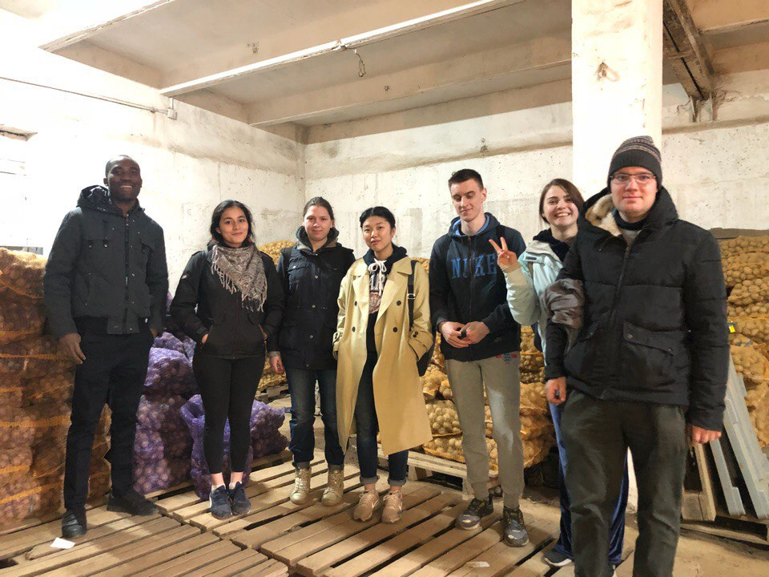
Предложения производству
41
1. Для получения стабильных урожаев картофеля на уровне 30-35 т/га в условиях Центрального района Нечерноземной зоны рекомендуется возделывать сорта различных экоморфотипов: гигроморфного - Метеор (очень ранний); Снегирь (раннеспелый); мезоморфного - Красавчик (среднеранний), Барин (среднеспелый); ксероморфного - Кумач (среднеспелый).
2. Для повышения урожайности и качества картофеля, снижения экологической нагрузки на агроценозы проводить обработку вегетирующих растений в фазу полных всходов препаратом Зеребра-агро (75 мл/га), расход рабочего раствора 300 л/га.

Slide 42
Развитие сотрудничества между Россией и странами Западной Африки в картофельном секторе может привезти к существенному сокращению безработицы, диверсификации экономики, обеспечению продовольственной безопасности, развитию науки.
Мы предлагаем создание Регионального Центра картофеля в модели Федерального исследовательского центра картофеля имени А.Г. Лорха в Республике Мали. Данный центр мог бы работать со странами регионам (Нигер, Бенин, Кот-д’Ивуар, Нигерия и т.д.) и обеспечить своевременный доступ к семенным материалам.
В рамках своей деятельности центр должен поставить себе цель создавать типичные региональные новые сорта. Создание такого центра означает построение очень важного компонента в производстве картофеля – хранилища. Требуется создание габаритного хранилища желательно на солнечных батареях. Очень важно также учитывать аспекты проекта, которые могли бы облегчить полевые работы, имеется в виду механизация производства. Здесь российская сторона сможет обеспечить сельскохозяйственные машины: трактор МТЗ-80, картофелесажалка и другие оборудования.

Slide 43
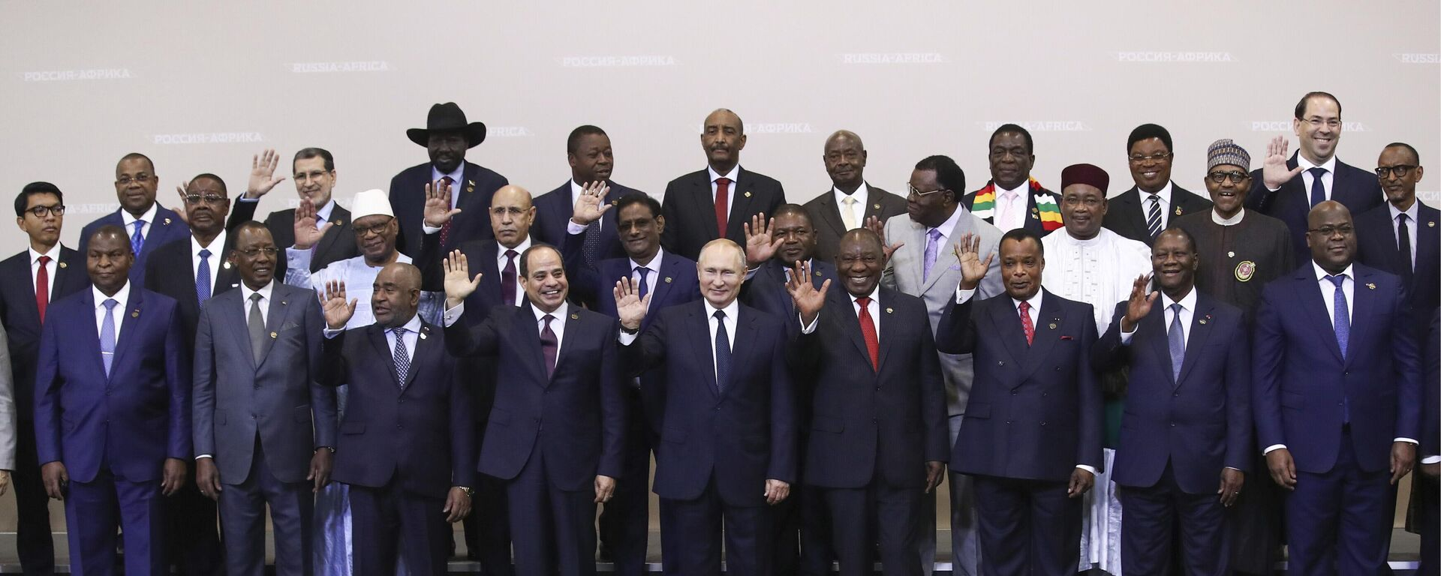

Slide 44
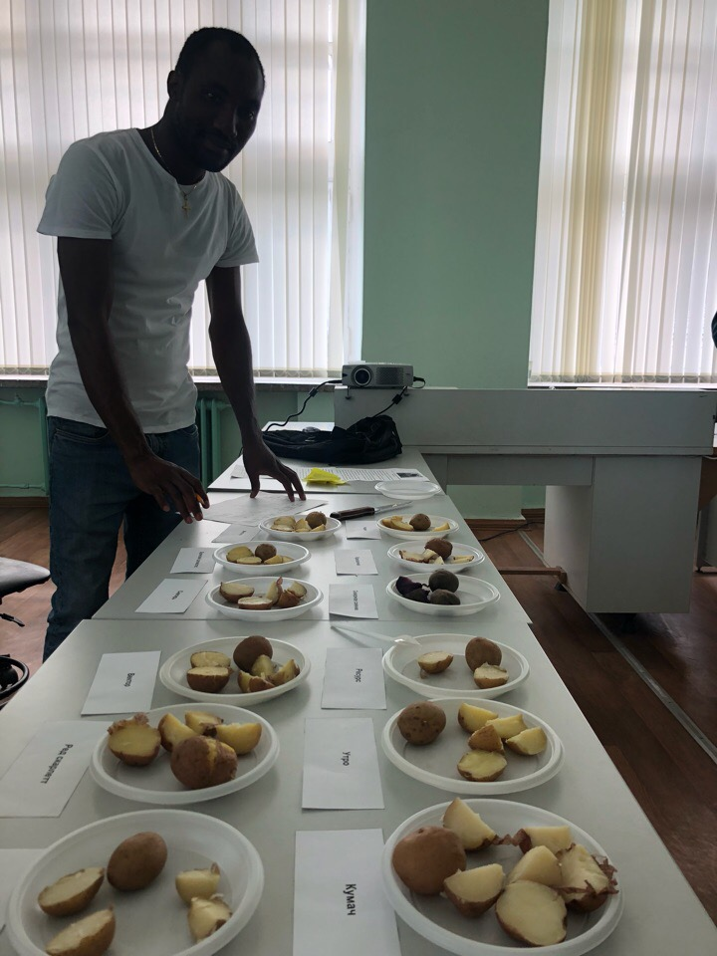
Спасибо за внимание

